Slide 1
Explotación y administración de Base de datos
Juan Carlos Otaegui
jotaegui@unlam.edu.ar

Slide 2
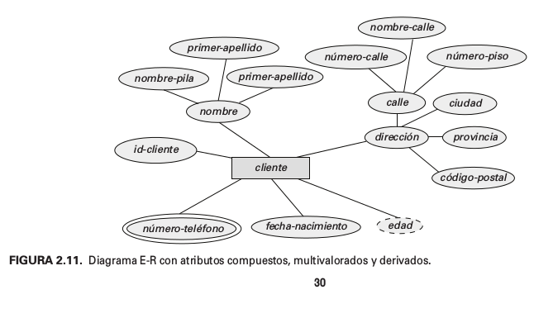
Diseño – complemento -

Slide 3
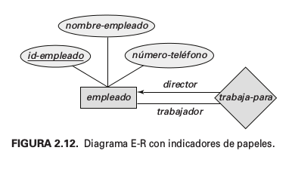
Diseño – repaso reflexiva -

Slide 4
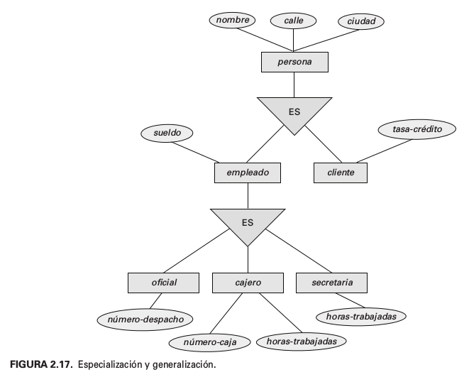
Diseño – repaso especialización-generalización -

Slide 5
Diseño
¿Que constituye un atributo?
¿Que constituye una entidad?
No hay respuestas simples.
Ejemplos con Empleado – Teléfono
¿ Que constituye una relación?
¿ Que constituye una entidad?
Ejemplos con Cliente-Prestamo-Sucursal

Slide 6
Diseño
Algunas preguntas para responder:
¿Vamos a guardar varios telefonos por empleado?
¿Es suficiente con considerarlo multivalorado?
¿Tenemos otros atributos que describen el telefono?
¿Resulta importante? ¿Queremos darle relevancia al dato en nuestro diseño?
¿ Cada cliente esta relacionado con la sucursal a traves de un prestamo?
¿ Existen varios clientes que pueden compartir un prestamo?

Slide 7
Entidades Fuertes y Débiles
Película (id_pelicula, título, año…)
Copia Película(id_pelicula_fk, numcopia)
Relaciones
Actor (id_actor nombre, apellido…)
Película (id_pelicula, título, año…)
Actuación (id_actor, id_pelicula, papel, salario)
En el caso de una relación fuerte-debil no se representa la tabla por redundante.
ver ejemplo en Cap.2 - página 43

Slide 8
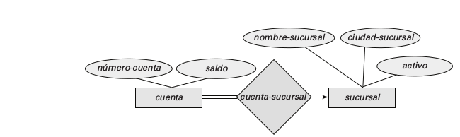
Participación Total
Cuenta ( nro_cuenta, saldo, nombre_sucursal)
Sucursal (nombre_sucursal, ciudad, activo)

Slide 9
Atributos compuestos
Empleado(id_empleado,…,calle,ciudad, provincia,codpostal,…)
Atributos multivaluados
Empleado(id_empleado,…,calle,ciudad, provincia,codpostal,…)
Nacionalidad_Empleado(id_empleado_fk,id_nacionalidad)

Slide 10
Generalización - Especialización
1) Generar una tabla para el nivel más alto.
persona(dni, nombre, ciudad)
empleado(dni, salario)
cliente(dni, crédito)
2) Generar solo tablas de nivel más bajo con atributos de nivel superior.
empleado(dni,nombre, ciudad, salario)
cliente(dni,nombre,ciudad, crédito)

Slide 11
Diseño Físico
Evitar la redundancia de los datos
Ejemplo Localidad
Integridad de los datos
Nomenclatura univoca
Entidad y atributos autodescriptivos
Evitar nomenclaturas «A_23943_CXX»
Verificación de n-plicidad
Ejemplos por restricciones en creación
Tablas de integración DW
Tipos de datos (columnas).

Slide 12
Integridad de los datos
Sentencias «NOT NULL» «NULL»
Se verifica en tiempo de ejecución que un campo pueda alojar un «no informado»
FOREING KEY
Se verifica que el dato exista en un maestro del cual debe ser PK
CREATE TABLE Orders
(
O_Id int NOT NULL PRIMARY KEY,
OrderNo int NOT NULL,
P_Id int FOREIGN KEY REFERENCES Persons(P_Id)
)

Slide 13
Integridad de datos
Algunos motores limitan la lista de posibles valores. Ejemplo GENERO «M,F»
ALTER TABLE suppliers ADD CONSTRAINT check_supplier_name CHECK (supplier_name IN ('IBM', 'Microsoft', 'NVIDIA'));
Otras opciones más complejas como Triggers durante UPD, DEL.

Slide 14
Tipos de datos
El tipo de datos de las columnas deben responder al dominio al cual pertenecen sin desperdiciar espacio de almacenamiento.
La mayoría de los motores soporta columnas del tipo VARCHAR.
Verificar tipos de datos permitidos por motor y por versión

Slide 15
Primera Forma Normal
Todos los atributos son atómicos. Un atributo es atómico si los elementos del dominio son indivisibles, mínimos.
La tabla contiene una clave primaria única.
La clave primaria no contiene atributos nulos.
No debe existir variación en el número de columnas.
Debe Existir una independencia del orden tanto de las filas como de las columnas, es decir, si los datos cambian de orden no deben cambiar sus significados
Una tabla no puede tener múltiples valores en cada columna.
Los datos son atómicos (a cada valor de X le pertenece un valor de Y y viceversa).

Slide 16
Segunda forma normal
Dependencia Funcional. Una relación está en 2FN si está en 1FN y si los atributos que no forman parte de ninguna clave dependen de forma completa de la clave principal. Es decir que no existen dependencias parciales. (Todos los atributos que no son clave principal deben depender únicamente de la clave principal).
Ejemplo con DNI, Proyecto, Hs de Trabajo

Slide 17
Tercera Forma Normal
«Cada atributo debe representar un hecho sobre la clave»
¿Clave candidata?
Un atributo no primario (Fecha Nac) no es dependiente enteramente de la PK.
Torneo | Año | Ganador | Fecha de nacimiento del ganador
Indiana Invitational | 1998 | Al Fredrickson | 21 de julio de 1975
Cleveland Open | 1999 | Bob Albertson | 28 de septiembre de 1968
Des Moines Masters | 1999 | Al Fredrickson | 21 de julio de 1975
Indiana Invitational | 1999 | Chip Masterson | 14 de marzo de 1977

Slide 18
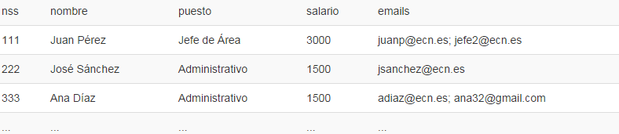
Ejercicio
¿Cumple 1FN?

Slide 19
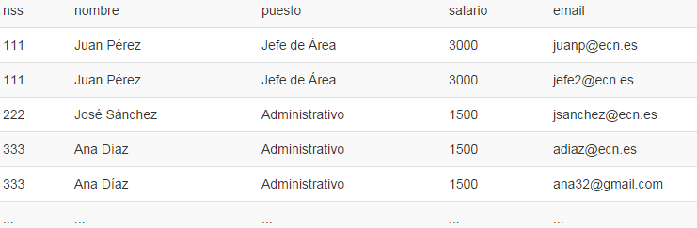
Ejercicio
Solución 1

Slide 20
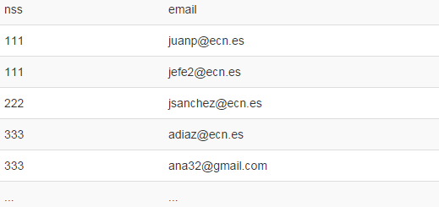
Ejercicio
Solución 2

Slide 21
Ejercicio
¿Está en 2FN?
Para determinar cada atributo no clave se necesita la clave primaria completa, no vale con una subclave.
La 2FN se aplica a las relaciones que tienen claves primarias compuestas por dos o más atributos. Si una relación está en 1FN y su clave primaria es simple (tiene un solo atributo), entonces también está en 2FN.
En general, tendremos que observar los atributos no clave que dependan de parte de la clave.
Para la solución 1 (con clave nss y email) nombre y salario tenían una dependencia incompleta de email por lo cual no cumple 2FN (con solución 2 si se cumple)

Slide 22
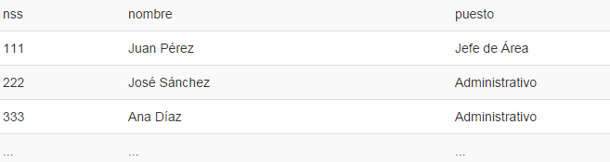
Ejercicio
¿está en 3FN?
A partir de un esquema en 2FN, tenemos que buscar dependencias funcionales entre atributos que no estén en la clave.
nss->puesto
puesto->salario

Slide 23
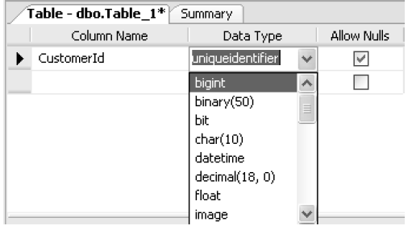
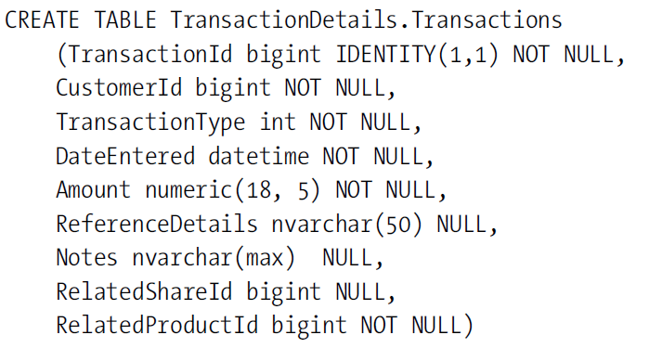
Create Table
Wizzard
SQL

Slide 24
Create Table
CREATE TABLE [ database_name . [ schema_name ] . | schema_name . ] table_name [ AS FileTable ] ( { <column_definition> | <computed_column_definition> | <column_set_definition> | [ <table_constraint> ] | [ <table_index> ] [ ,...n ] } ) [ ON { partition_scheme_name ( partition_column_name ) | filegroup | "default" } ] [ { TEXTIMAGE_ON { filegroup | "default" } ] [ FILESTREAM_ON { partition_scheme_name | filegroup | "default" } ] [ WITH ( <table_option> [ ,...n ] ) ] [ ; ] <column_definition> ::= column_name <data_type> [ FILESTREAM ] [ COLLATE collation_name ] [ SPARSE ] [ NULL | NOT NULL ] [ [ CONSTRAINT constraint_name ] DEFAULT constant_expression ] | [ IDENTITY [ ( seed,increment ) ] [ NOT FOR REPLICATION ] ] [ ROWGUIDCOL ] [ <column_constraint> [ ...n ] ] [ <column_index> ]
…

Slide 25
Diseño Físico
En el diseño conceptual se obtienen todos los requerimientos, en el diseño lógico se convierten todos los requerimientos en entidades con sus respectivos atributos y en el diseño físico se construyen las tablas con sus relaciones.
La entrada principal es el diagrama ER y la salida es la implementación de la base de datos con sus restricciones.

Slide 26
Diseño Físico
Organización optima de los sistemas de archivos.
CREATE TABLESPACE lmtbsb DATAFILE '/u02/oracle/data/lmtbsb01.dbf' SIZE 50M EXTENT MANAGEMENT LOCAL UNIFORM SIZE 128K;
ALTER TABLESPACE bigtbs RESIZE 80G;
ALTER TABLESPACE bigtbs AUTOEXTEND ON NEXT 20G;
Diseñar vistas de usuario
Diseñar mecanismos de seguridad
Índices

Slide 27


Seguridad
Barrera de seguridad del Sistema
Barrera de seguridad de los datos
Acceso seguro a los datos del servidor
Servidor
ORACLE 9iTM
1
2
3
Usuarios
Por ejemplo:
GRANT SELECT ON Diplo01.Empleados
Por ejemplo:
User/password
Espacio de disco para un usuario
Operaciones que puede realizar

Slide 28
Seguridad
Son el derecho que tiene un usuario para ejecutar una sentencia SQL
El Administrador de la base de datos (DBA) tiene todos los privilegios y puede otorgar privilegios a otros usuarios
Los privilegios del sistema dan acceso a la base de datos
Los privilegios de objeto dan la capacidad de manipular el contenido de los objetos de la base de datos
Los usuarios pueden dar privilegios a otros usuarios o a roles (grupos de usuarios)

Slide 29
Grants
GRANT Privilegio [, Privilegio2, …]
TO Usuario1 [, Usuario2 | Rol, PUBLIC …]
[WITH ADMIN OPTION];
Esta sentencia permite otorgar privilegios a un usuario
El privilegio mínimo que un usuario necesita para entrar al sistema es CREATE SESSION. En este momento se activa la tarjeta plástica en el sistema y el usuario puede usarla para entrar al edificio. La vista SESSION_PRIVS muestra los privilegios del usuario conectado
La cláusula WITH ADMIN OPTION permite al usuario que recibió el privilegio, concederlo a otros usuarios

Slide 30
Grants
Se recomienda asignar sólo los roles que un usuario necesita (como administrador ser lo más restrictivo posible)
Un usuario desarrollador de una aplicación, normalmente necesita crear tablas, vistas, secuencias y procedimientos, pero no crear usuarios o hacer copias de seguridad del sistema, entre otros
Para crear objetos (un usuario cree su esquema) debe tener cuotas de espacio en disco o el privilegio UNLIMITED TABLESPACE (Cuidado!!!)

Slide 31
Privilegios
GRANT PrivilegioDeObjeto [(Columnas)]
ON [Esquema.]Objeto
TO {Usuario | Rol | PUBLIC}
[WITH GRANT OPTION];
Dependiendo de cada objeto se pueden asignar ciertos privilegios (tabla anterior)
El dueño del objeto, por defecto tiene todos los privilegios sobre el objeto
El dueño puede otorgar ciertos/todos los privilegios sobre un objeto a un usuario, rol o a PUBLIC
La cláusula WITH GRANT OPTION da la posibilidad de que el usuario que recibe los privilegios pueda concederlos a otros usuarios, de otro modo, sólo puede usarlos y no concederlos. Se puede crear una gran cadena NO circular de usuarios con WITH GRANT OPTION

Slide 32

Roles
Usuario
Usuario
Usuario
Usuario
Usuario
Usuario
Rol
Privilegios
Privilegios

Slide 33
Roles
CREATE ROLE NombreRol;
Un rol es un grupo de privilegios que reciben un nombre, este rol puede ser otorgado posteriormente a un usuario.
Usar roles hace más fácil el manejo de los privilegios
Un usuario puede tener asignados varios roles y varios usuarios pueden tener el mismo rol
Los roles normalmente se crean debido a necesidades de las aplicaciones
El DBA o un usuario con privilegios de crear roles, crea el rol y luego a ese rol se le asignan los privilegios

Slide 34
Revoke
REVOKE {Privilegio1 [, Privilegio2 …] | Rol | ALL PRIVILEGES}
FROM {Usuario1[, Usuario2 …] | Rol | PUBLIC};
La sentencia REVOKE permite quitar/revocar privilegios del sistema otorgados a un usuario, rol o PUBLIC
La palabra ALL PRIVILEGES quita/revoca todos los privilegios del sistema otorgados al usuario, rol o PUBLIC
Revocar un privilegio de sistema a un usuario no tiene efectos en cascada

Slide 35
Ejercicio
VentaDeAutos(Vendedor, Auto, FechaVenta, Comision, Descuento)
Un auto puede ser vendido por multiples vendedores por lo cual la PK es vendedor y auto.
Dependencias funcionales:
Según la Fecha de Venta el descuento aplicado.
Según el vendedor el monto de comisión
¿Cumple 1FN? ¿Cumple 2FN? ¿Cumple 3FN? ¿Cómo resolvería en cada caso? Justifique

Slide 36
Ejercicio 2
Prestamos(NroPrestamo, NroSucursal, Cliente, CiudadSucursal, Activo, Calle, Importe)
Considerar PK NroPrestamo, NroSucursal y Cliente
Dependencias funcionales:
La ciudad de la sucursal y el activo dependen del Nro Sucursal.
La calle depende del Cliente.

Slide 37
Ejercicio 3
HorasProyecto(Empleado, Telefono, Proyecto, Tarea, Horas, DescProyecto)
Considerar PK Empleado, Proyecto, Tarea

Slide 38
Ejercicios Extra
Página 81 Database System Concepts:
Contiene 27 puntos

